Slide 1

Reconhecimento de Saberes
e Competências · RSC-PCCTAE
Orientações iniciais sobre o processo de solicitação
31 de julho de 2026, sexta-feira · 10h às 12h
Auditório do CAPACIT · transmissão ao vivo pelo YouTube
Ícaro Duarte Pastana · Rafael Higor Pereira Nascimento
Pró-Reitor e Diretor de Gestão de Pessoas · PROGEP/UFPA

Slide 2
O que você vai ver nesta live ?
Os requerimentos podem ser iniciados a partir de 3 de agosto de 2026
1 · O que é o RSC-PCCTAE ?
2 · Quem pode solicitar ?
O reconhecimento do saber construído na prática profissional, e o que ele muda no seu contracheque.
Requisitos, vedações e o que observar antes de abrir o pedido.
3 · Como solicitar ?
4 · Documentação e prazos
As duas etapas obrigatórias: o Assistente RSC-PCCTAE e o processo no SIPAC.
Onde buscar seus comprovantes, o que anexar e o que acontece depois do protocolo.
As dúvidas serão recolhidas e respondidas ao final, com a mediação da equipe do CAPACIT.
UFPA · PROGEP · RSC-PCCTAE · Agosto/2026
2

Slide 3
PARTE 1
O que é o RSC-PCCTAE ?
O saber que você construiu no exercício do cargo, e que a titulação formal não registra.

Slide 4
O que é o RSC-PCCTAE ?
Lei nº 15.367/2026, que alterou a Lei nº 11.091/2005, e Decreto nº 13.048/2026
É o reconhecimento do saber não instituído dos servidores ativos do PCCTAE, resultante da atuação profissional no exercício do cargo, na dinâmica de ensino, de pesquisa e de extensão.
O reconhecimento considera diferentes formas de aprendizagem:
· Formação acadêmica
· Cursos de capacitação e aperfeiçoamento
· Experiência profissional
· Participação em projetos institucionais
· Atuação em ensino, pesquisa, extensão, inovação, gestão e desenvolvimento institucional
· Produção técnica, científica e tecnológica
· Demais experiências previstas na regulamentação vigente
O RSC não substitui a titulação. Ele reconhece o que a titulação não alcança.
UFPA · PROGEP · RSC-PCCTAE · Agosto/2026
4

Slide 5
Quem pode solicitar ?
Requisitos e vedações previstos na Lei e no Decreto
Pode solicitar
Não pode solicitar
Servidor(a) técnico-administrativo(a) em educação do PCCTAE, ativo e em efetivo exercício, incluído o requisitado, movimentado ou cedido.
Servidor em estágio probatório (art. 12 do Decreto). As atividades desse período, contudo, pontuam em pedido futuro.
Interstício
Aposentados e pensionistas
Nova concessão apenas após três anos contados da última concessão, na forma do art. 11 do Decreto.
O RSC-PCCTAE alcança somente servidores ativos, conforme o art. 12-C, § 3º, da Lei nº 11.091/2005.
As atividades realizadas durante o estágio probatório PODEM ser pontuadas depois. Guarde os comprovantes desde já.
UFPA · PROGEP · RSC-PCCTAE · Agosto/2026
5

Slide 6
O que muda no contracheque
O RSC é via alternativa de acesso ao Incentivo à Qualificação, e não uma parcela nova
Nível
Destinado a servidor com
Incentivo à Qualificação
RSC-PCCTAE I
Ensino fundamental incompleto
10% do vencimento básico
RSC-PCCTAE II
Ensino fundamental completo
15% do vencimento básico
RSC-PCCTAE III
Ensino médio ou técnico de nível médio
25% do vencimento básico
RSC-PCCTAE IV
Graduação
30% do vencimento básico
RSC-PCCTAE V
Pós-graduação lato sensu
52% do vencimento básico
RSC-PCCTAE VI
Mestrado
75% do vencimento básico
ATENÇÃO · O percentual do RSC SUBSTITUI o Incentivo à Qualificação por titulação. Os dois não se somam (art. 12-B, § 2º).
UFPA · PROGEP · RSC-PCCTAE · Agosto/2026
6

Slide 7
PARTE 2
Como solicitar ?
Duas etapas obrigatórias. Pular a primeira faz o processo voltar sem análise.

Slide 8
A solicitação tem duas etapas
Nesta ordem, sem exceção
1
Preencher no Assistente RSC-PCCTAE
Acesse rsc.ufpa.br, preencha os dados, selecione os critérios que você consegue comprovar e anexe a documentação. Ao final, o sistema gera o requerimento e os demais documentos do processo.
2
Abrir o processo no SIPAC
Baixe os arquivos gerados pelo Assistente e abra processo eletrônico no SIPAC, anexando cada documento no tipo correspondente. Só após a protocolização o pedido segue para análise.
Processo autuado no SIPAC sem os documentos do Assistente é devolvido para regularização.
UFPA · PROGEP · RSC-PCCTAE · Agosto/2026
8

Slide 9
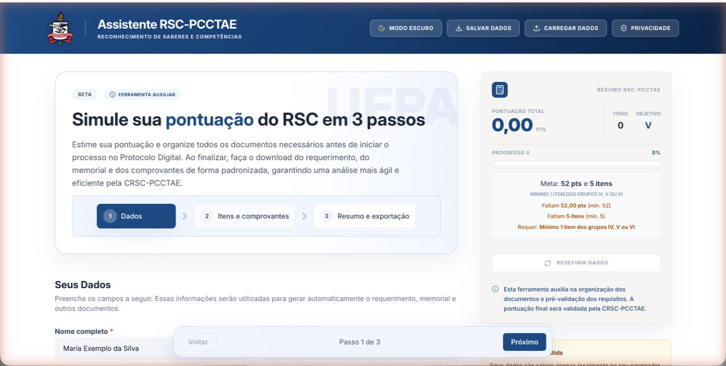
Etapa 1 · O Assistente RSC-PCCTAE
rsc.ufpa.br · três passos guiados
PONTOS DE ATENÇÃO
· Botões SALVAR e CARREGAR permitem parar e continuar depois
· Painel lateral mostra a pontuação em tempo real
· Os dados ficam salvos apenas no seu navegador
· Em computador público, exporte os dados e limpe o navegador
UFPA · PROGEP · RSC-PCCTAE · Agosto/2026
9

Slide 10
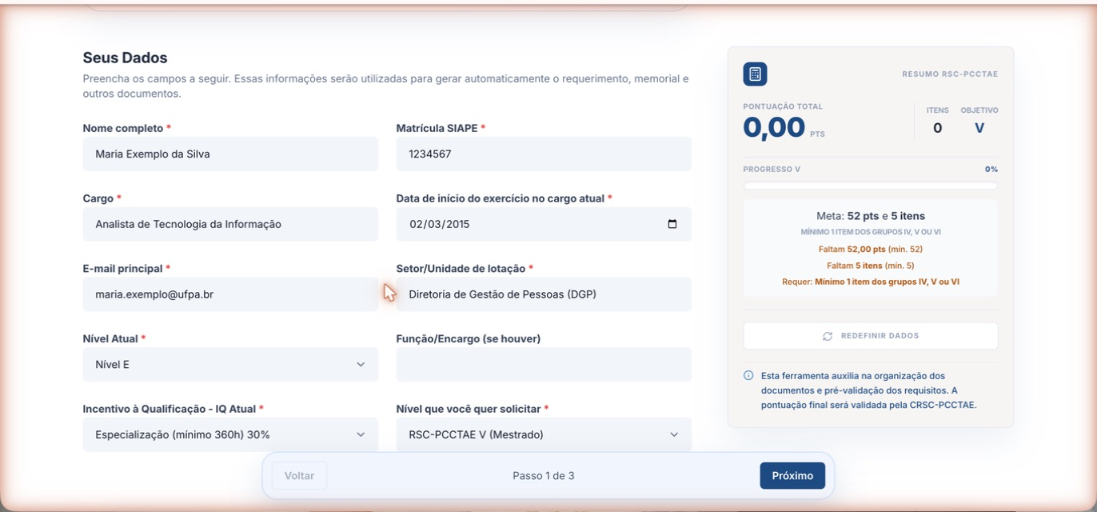
Passo 1 · Seus dados
Nome, SIAPE, cargo, lotação, IQ atual e nível pretendido
PONTOS DE ATENÇÃO
· Informe o IQ atual corretamente: ele define o nível compatível
· O nível pretendido segue a sua escolaridade
· Data de início do exercício no cargo atual
· Todos os campos com asterisco são obrigatórios
UFPA · PROGEP · RSC-PCCTAE · Agosto/2026
10

Slide 11
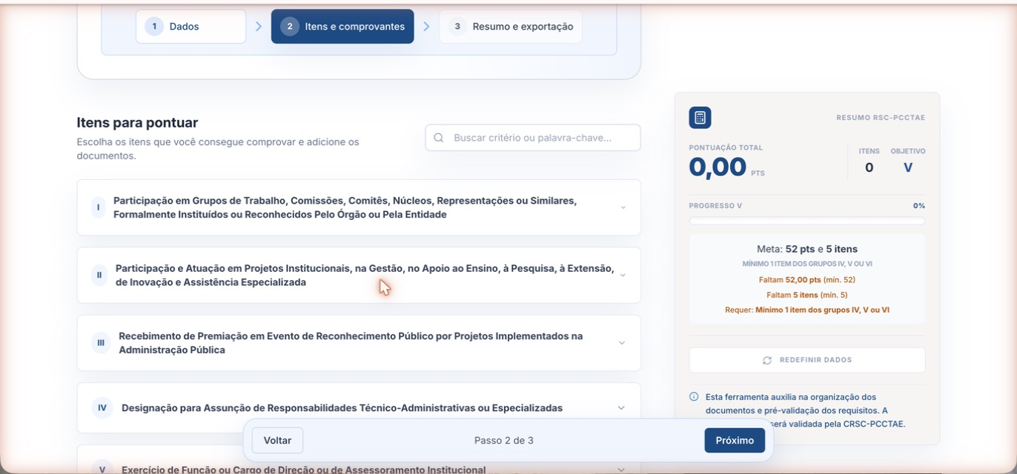
Passo 2 · Escolha dos critérios
Os seis requisitos legais organizados em grupos
PONTOS DE ATENÇÃO
· Cada grupo abre a lista de critérios do Anexo correspondente
· Selecione apenas o que você consegue comprovar
· Uma atividade pontua uma única vez, em um único critério
· Atividade rotineira do cargo não pontua
UFPA · PROGEP · RSC-PCCTAE · Agosto/2026
11

Slide 12
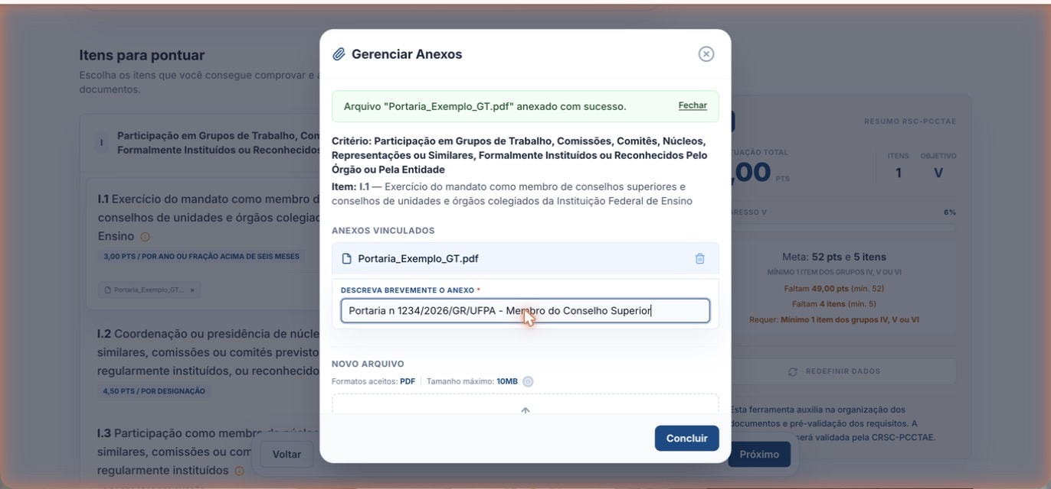
Passo 2 · Anexar o comprovante
Todo item selecionado exige documento vinculado
PONTOS DE ATENÇÃO
· Formato aceito: somente PDF, até 10 MB por arquivo
· Cada anexo exige uma descrição curta
· Exemplo: Portaria nº 1234/2026/GR/UFPA – Presidente da Comissão
· Sem anexo, o sistema não deixa avançar
UFPA · PROGEP · RSC-PCCTAE · Agosto/2026
12

Slide 13
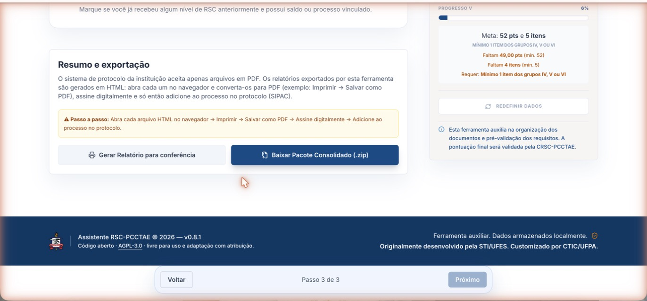
Passo 3 · Resumo e exportação
Conferência final e download dos documentos
PONTOS DE ATENÇÃO
· Veja em quais níveis você já cumpre os requisitos
· Escreva a trajetória profissional que vai ao Memorial
· Baixe o pacote consolidado em .zip
· Os arquivos saem em HTML: converta para PDF antes de protocolar
UFPA · PROGEP · RSC-PCCTAE · Agosto/2026
13

Slide 14
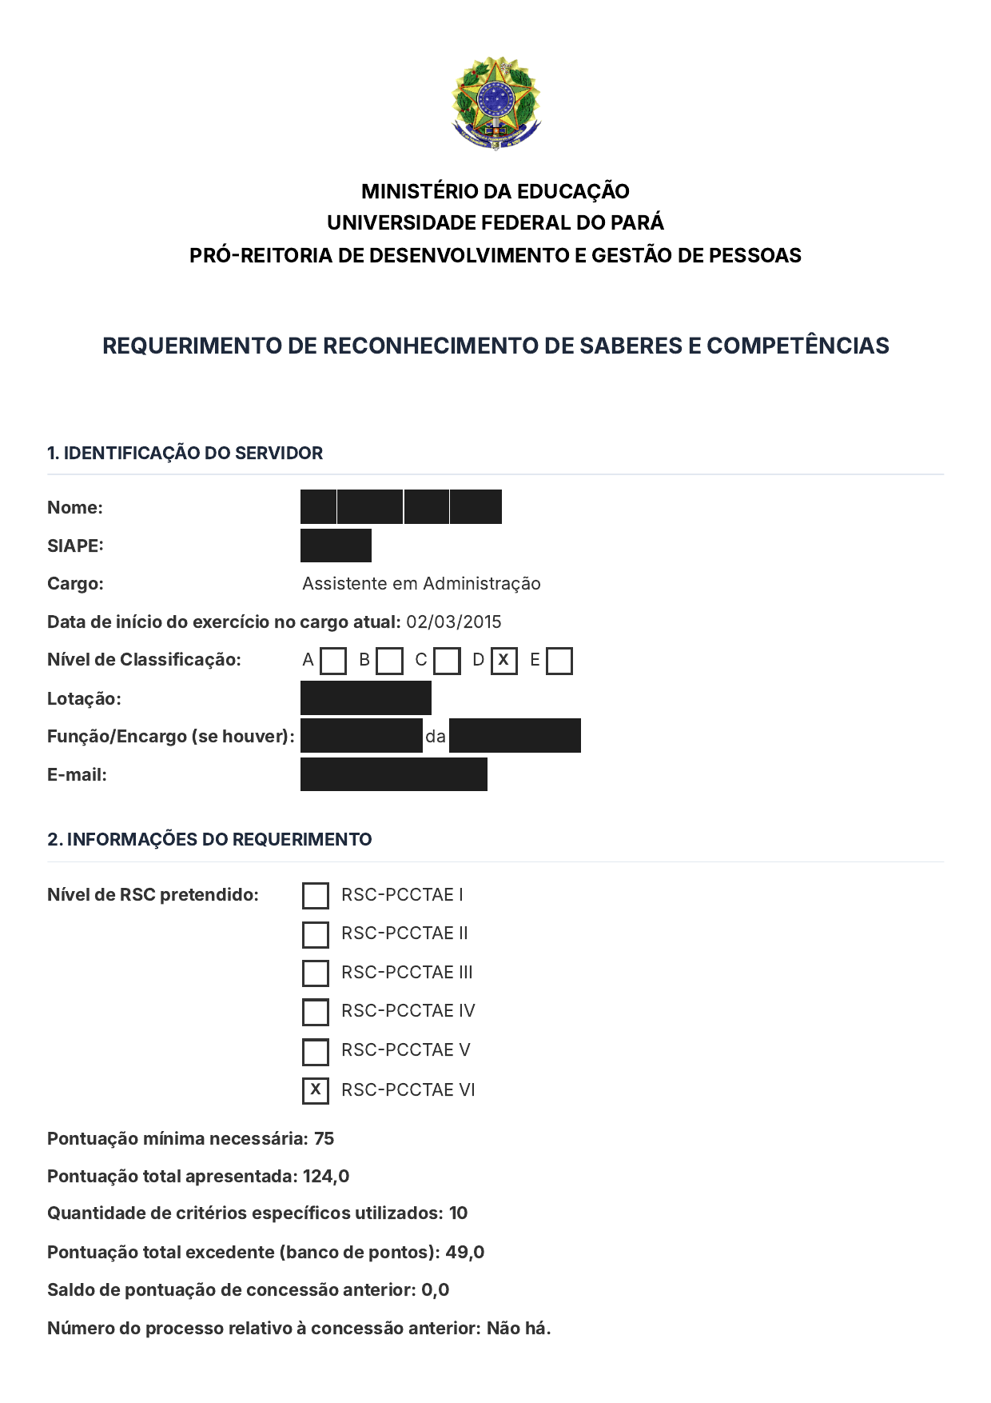
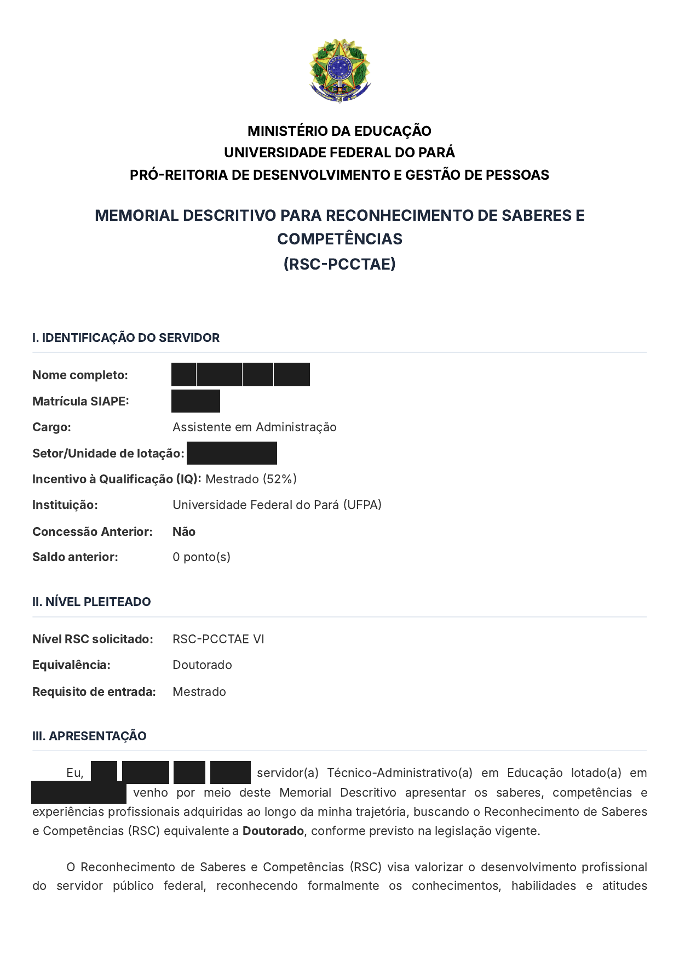
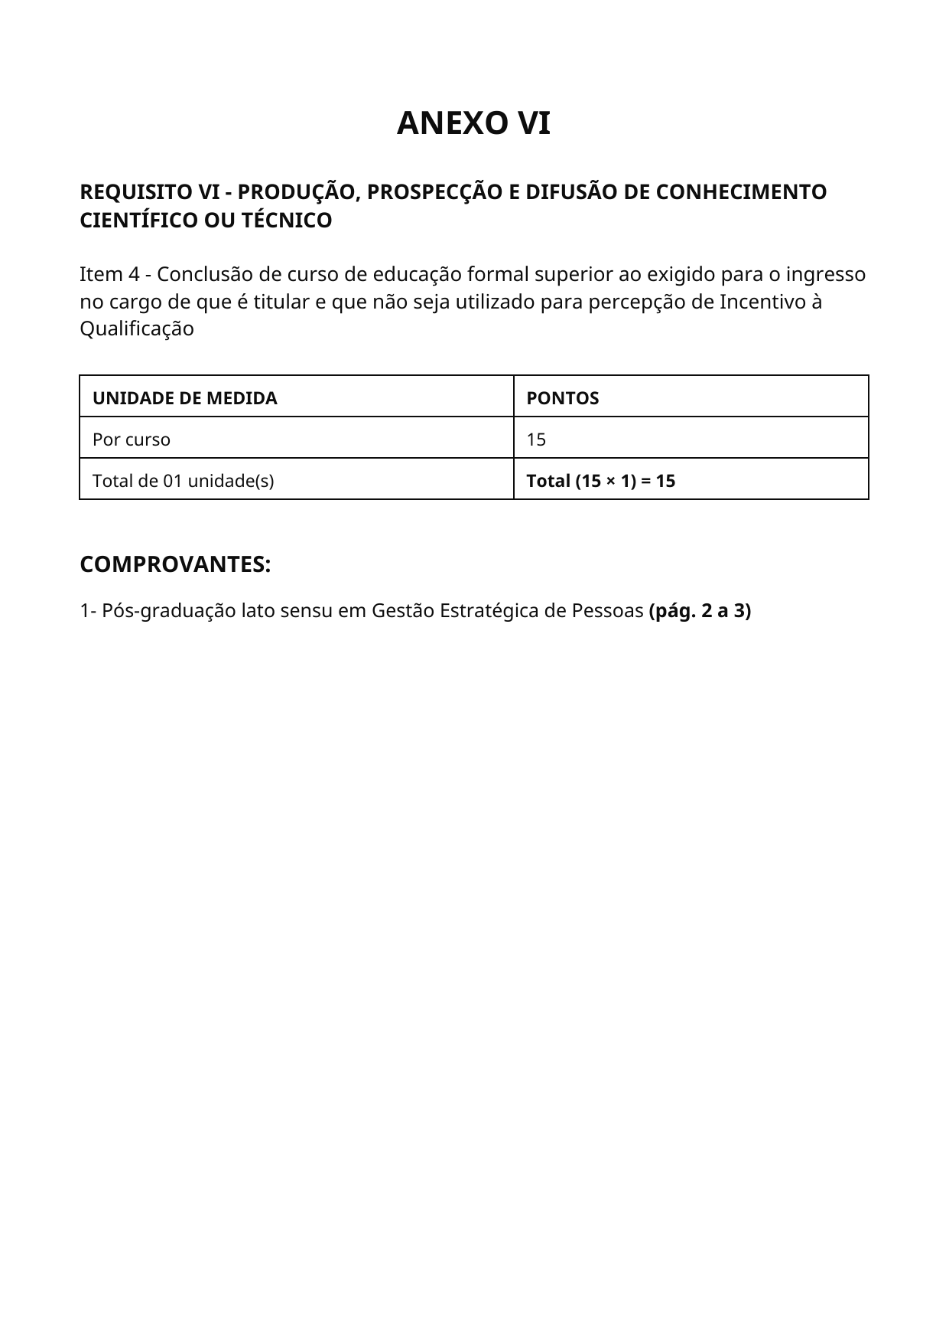
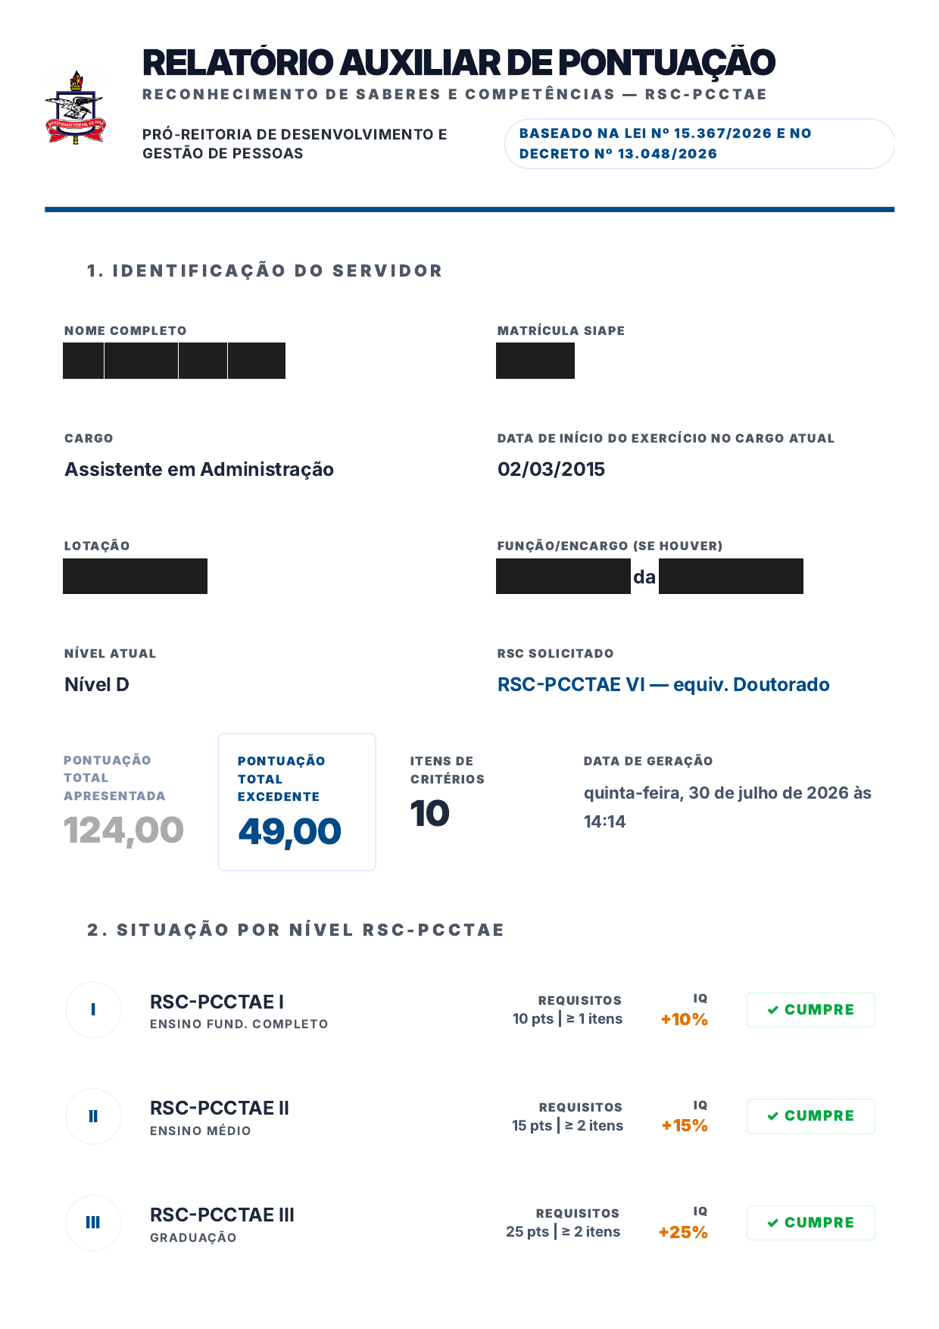
O que o Assistente gera ao final ?
Três arquivos para anexar ao processo, mais um relatório de conferência
1 · Requerimento
2 · Memorial descritivo
3 · Anexos por requisito
Relatório de pontuação
Arquivo único: identificação,
nível pretendido, descrição das
atividades por requisito legal
e declaração de conformidade
Trajetória profissional vinculada
aos requisitos legais, encerrada
com declaração de conformidade
Um arquivo por Anexo, com o
índice dos comprovantes e a
pontuação de cada item
Não integra o processo. É a
conferência item a item que
você tira ANTES de gerar
os arquivos
Os arquivos saem em HTML. Abra no navegador, imprima como PDF, assine digitalmente e anexe ao processo.
UFPA · PROGEP · RSC-PCCTAE · Agosto/2026
14

Slide 15
1 · O requerimento
Formulário padrão da Portaria MEC nº 608/2026, em arquivo único
O QUE CONFERIR
· Identificação e dados funcionais
· Nível pretendido, pontuação mínima, apresentada e excedente
· Descrição das atividades por requisito legal, com item e pontuação
· Declaração de conformidade legal ao final
Exemplo real com os dados pessoais tarjados, na forma da Lei nº 13.709/2018 (LGPD).
UFPA · PROGEP · RSC-PCCTAE · Agosto/2026
15

Slide 16
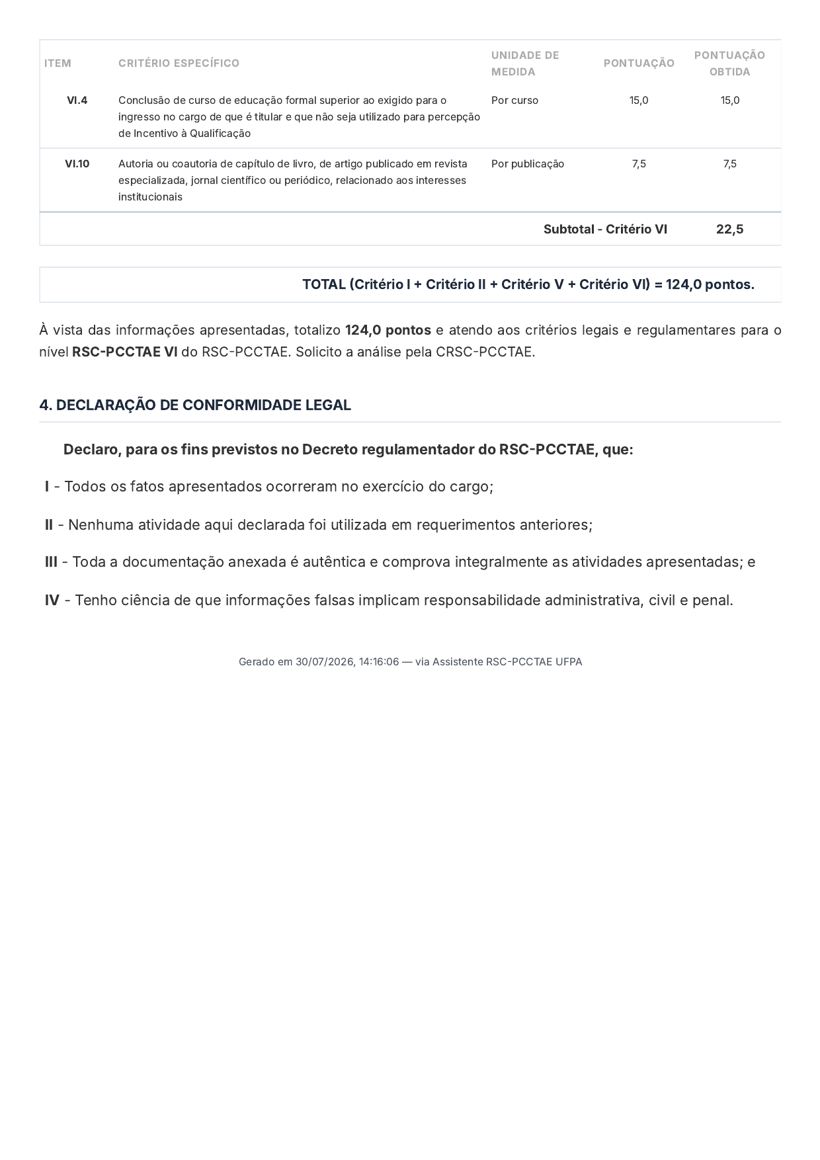
1 · O requerimento · encerramento
Descrição das atividades e declaração de conformidade no mesmo arquivo
O QUE CONFERIR
· Totalização por critério e total geral
· Os fatos ocorreram no exercício do cargo
· Nenhuma atividade foi usada em requerimento anterior
· Ciência da responsabilidade administrativa, civil e penal
Exemplo real com os dados pessoais tarjados, na forma da Lei nº 13.709/2018 (LGPD).
UFPA · PROGEP · RSC-PCCTAE · Agosto/2026
16

Slide 17
2 · O memorial descritivo
Documento exigido pelo art. 13, inciso II, do Decreto
O QUE CONFERIR
· Identificação e nível pleiteado
· Trajetória descrita por requisito legal
· Encerra com declaração de conformidade própria
· É a peça que a Comissão analisa com mais atenção
Exemplo real com os dados pessoais tarjados, na forma da Lei nº 13.709/2018 (LGPD).
UFPA · PROGEP · RSC-PCCTAE · Agosto/2026
17

Slide 18
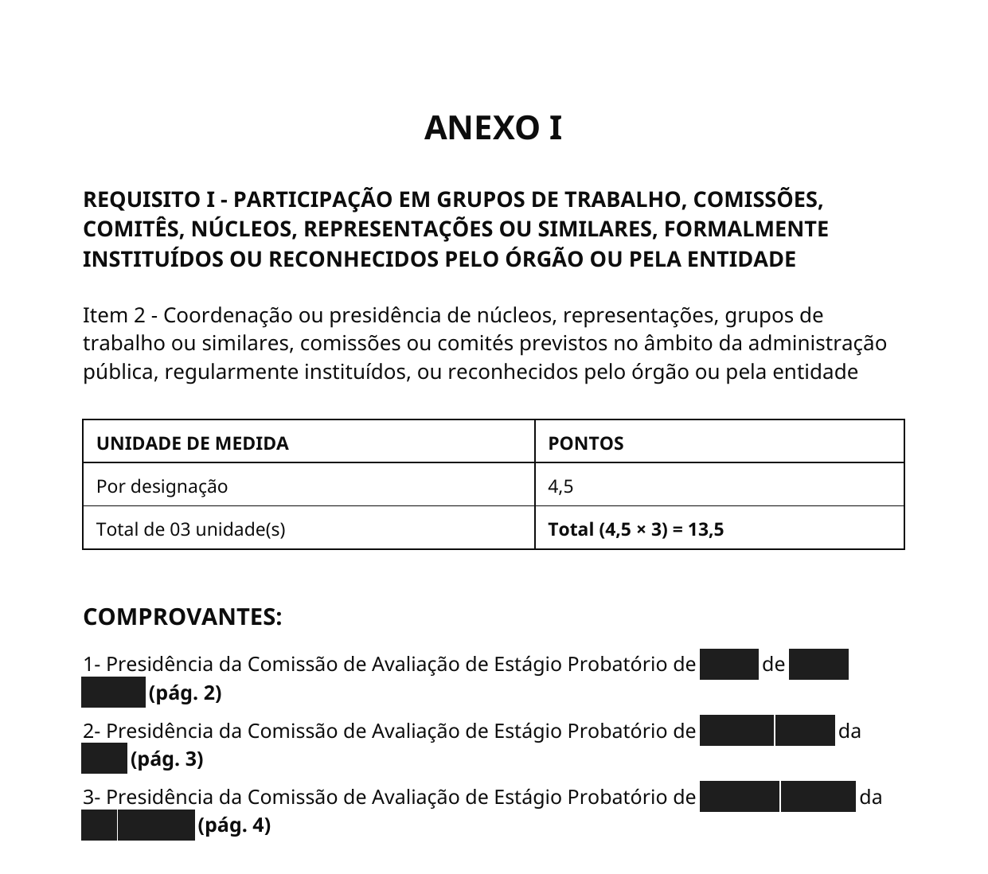
3 · Os anexos por requisito
Um arquivo por Anexo, com índice e comprovantes na sequência
O QUE CONFERIR
· Cabeçalho com o requisito e o item usado
· Unidade de medida e pontuação do critério
· Lista dos comprovantes com a página de cada um
· Os documentos vêm logo em seguida, na ordem do índice
Exemplo real com os dados pessoais tarjados, na forma da Lei nº 13.709/2018 (LGPD).
UFPA · PROGEP · RSC-PCCTAE · Agosto/2026
18

Slide 19
Etapa 2 · Abertura do processo no SIPAC
Cada documento gerado tem um tipo próprio no sistema
Classificação CONARQ: 023.157- Gratificação por Titulação
Envie o processo para a unidade 11.76.18 · CRSC
Documento gerado pelo Assistente
Tipo de documento no SIPAC
Requerimento
Requerimento – RSC-PCCTAE (Formulário Padrão, Portaria MEC nº 608/2026)
Memorial descritivo
Memorial Descritivo – RSC-PCCTAE
Comprovantes do Anexo I
Comprovantes – Anexo I – Grupos, Comissões e Comitês
Comprovantes do Anexo II
Comprovantes – Anexo II – Projetos Institucionais
Comprovantes do Anexo III
Comprovantes – Anexo III – Premiações
Comprovantes do Anexo IV
Comprovantes – Anexo IV – Responsabilidades Técnico-administrativas
Comprovantes do Anexo V
Comprovantes – Anexo V – Direção e Assessoramento Institucional
Comprovantes do Anexo VI
Comprovantes – Anexo VI – Produção, Prospecção e Difusão de Conhecimento
Anexe cada comprovante no tipo correspondente ao Anexo usado para pontuar. O protocolo aceita apenas PDF.
UFPA · PROGEP · RSC-PCCTAE · Agosto/2026
19

Slide 20
Onde encontrar seus comprovantes ?
Boa parte do que você precisa já está na UFPA
Assentamento funcional
SIGRH e SIPAC
Portarias de designação, atos de nomeação e documentos da sua pasta funcional digital. O passo a passo de acesso está no site da PROGEP.
Portarias publicadas, processos em que você atuou e documentos assinados eletronicamente.
Unidades e chefias
CAPACIT
Declarações de participação em projetos, comissões e ações institucionais, com identificação do emissor, período e assinatura.
Certificados de instrutoria e de participação em ações de capacitação, com carga horária.
Declaração sem identificação do emissor, sem período e sem assinatura verificável gera diligência e atrasa a análise.
UFPA · PROGEP · RSC-PCCTAE · Agosto/2026
20

Slide 21
O que acontece depois do protocolo ?
Prazos e etapas até o pagamento
Etapa
O que acontece
Prazo
1
Triagem de admissibilidade pela equipe de apoio
Antes da distribuição
2
Publicação do memorial no sítio da PROGEP
Antes da decisão (art. 13, § 3º)
3
Análise de mérito pela CRSC-PCCTAE
Até 120 dias do protocolo
4
Diligência, se faltar documento
Reinicia a contagem dos 120 dias
5
Decisão fundamentada da Comissão
Deferimento ou indeferimento
6
Portaria de concessão e implantação na folha
Efeitos a partir do deferimento
Da decisão cabe recurso em 30 dias. Se a análise passar de 120 dias, os efeitos financeiros retroagem.
UFPA · PROGEP · RSC-PCCTAE · Agosto/2026
21

Slide 22
Onde consultar e com quem falar ?
O bloco RSC fica na coluna da direita da página inicial da PROGEP
Página do RSC-PCCTAE
Assistente RSC-PCCTAE
Acesse progep.ufpa.br. Na coluna da direita, no meio da página, há o bloco RSC, que reúne a legislação, o passo a passo e os links oficiais.
rsc.ufpa.br · ferramenta auxiliar da UFPA para montar o requerimento e o memorial.
Legislação
Atendimento
Lei nº 15.367/2026 · Decreto nº 13.048/2026 · Portaria MEC nº 608/2026 · Portaria UFPA nº 3554/2026.
Dúvidas sobre o pedido: crsc@ufpa.br, equipe da Comissão para Reconhecimento de Saberes e Competências.
Processos no SIPAC devem ser encaminhados à unidade 11.76.18 · CRSC. Dúvidas: crsc@ufpa.br
UFPA · PROGEP · RSC-PCCTAE · Agosto/2026
22

Slide 23
Obrigado.
Agora as dúvidas, com a mediação do CAPACIT.
rsc.ufpa.br · progep.ufpa.br
crsc@ufpa.br
Processos no SIPAC para a unidade 11.76.18 · CRSC
Ícaro Duarte Pastana · Rafael Higor Pereira Nascimento
PROGEP/UFPA

